Slide 1
আজকের পাঠে সবাইকে শুভেচ্ছা

Slide 2
শিক্ষক পরিচিতি
খলিলুর রহমান
সহকারী শিক্ষক
জাংগালিয়া ইউনিয়ন সরকারি প্রাথমিক বিদ্যালয়,পাকুন্দিয়া, কিশোরগঞ্জ

Slide 3
পাঠ পরিচিতি
শ্রেণি: প্রথম
বিষয়: প্রাথমিক গণিত
পাঠ: ক্রমবাচক সংখ্যা

Slide 4
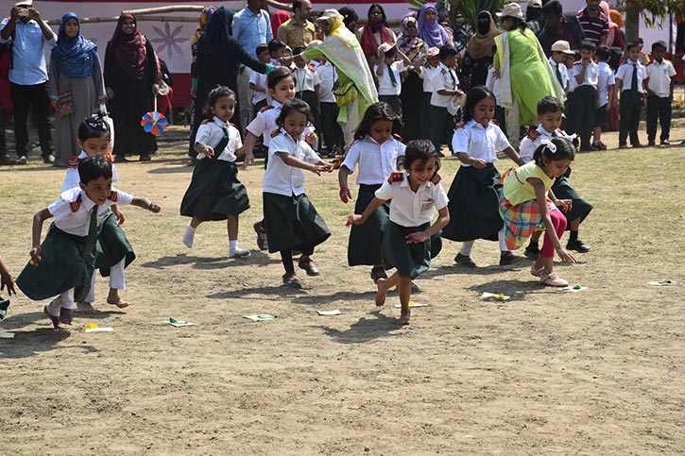
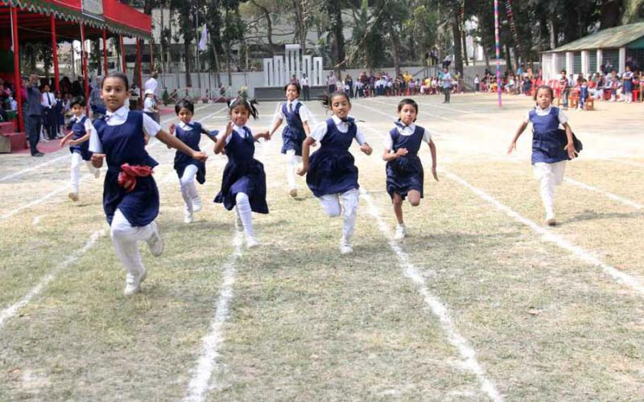
ছবিগুলো কিসের?
দৌড় প্রতিযোগিতা

Slide 5
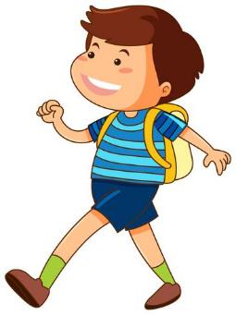
অনুমান করতে পার কি? আজ আমরা কি নিয়ে আলোচনা করবো?
প্রথম
দ্বিতীয়
তৃতীয়
এখানে কয়জন রয়েছে?
এদের অবস্থান কীভাবে প্রকাশ করতে পারি?

Slide 6
আজকের পাঠ
ক্রমবাচক সংখ্যা

Slide 7
শিখনফল
৮.১.১ প্রথম থেকে পঞ্চম পর্যন্ত ক্রমবাচক সংখ্যা বলতে পারবে;
৮.১.২ প্রথম থেকে পঞ্চম পর্যন্ত ক্রমবাচক সংখ্যা পড়তে পারবে;
৮.১.৩ প্রথম থেকে পঞ্চম পর্যন্ত ক্রমবাচক সংখ্যা লিখতে পারবে;
৮.১.৪ প্রথম থেকে পঞ্চম পর্যন্ত ক্রমবাচক সংখ্যা ব্যবহার করতে পারবে।

Slide 8
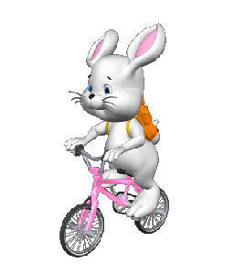
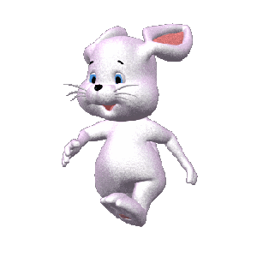
একক কাজ
সাইকেল ও পায়ে হেটে প্রতিযোগিতায় এদের মধ্যে কে জিতবে বলে মনে করো?

Slide 9
ক্রমবাচক সংখ্যা
কোনো কিছু গণনা করার সময় আমরা ১,২,৩ এর মতো সংখ্যাবাচক সংখ্যা ব্যবহার করি। কিন্তু কোনো জিনিসের অবস্থান বলতে আমরা ক্রমবাচক সংখ্যা ব্যবহার করি।
গণনাকারী সংখ্যা | এক | দুই | তিন | চার | পাঁচ
ক্রমবাচক সংখ্যা | প্রথম | দ্বিতীয় | তৃতীয় | চতুর্থ | পঞ্চম

Slide 10
1
2
3
4
5
প্রথম
দ্বিতীয়
তৃতীয়
চতুর্থ
পঞ্চম
এদের অবস্থান দেখি

Slide 11
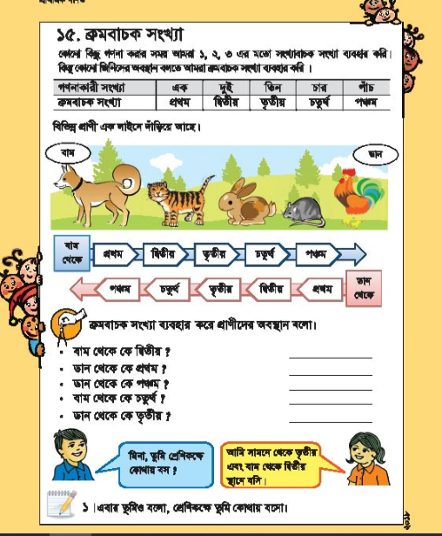
বইয়ের সাথে সংযোগ স্থাপন

Slide 12
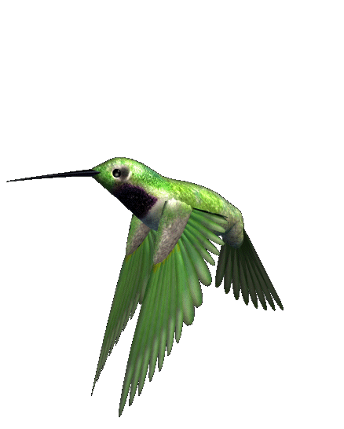
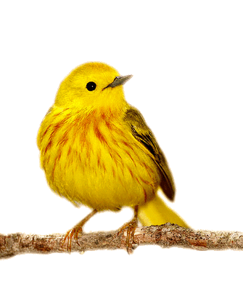
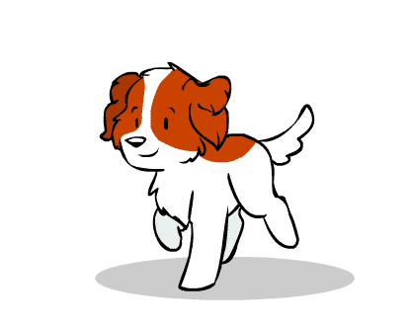
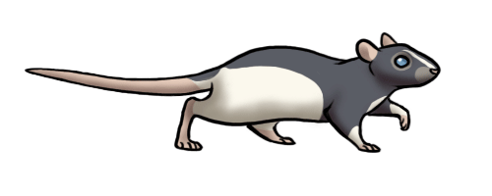
দলীয় কাজ
ক্রমবাচক সংখ্যা ব্যবহার করে প্রাণীদের অবস্থান বলো।
বাম
ডান
বাম থেকে কে দ্বিতীয়?
ডান থেকে কে প্রথম?
ডান থেকে কে পঞ্চম?
বাম থেকে কে চতুর্থ?
ডান থেকে কে তৃতীয়?

Slide 13
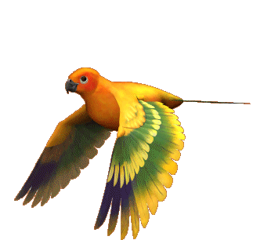
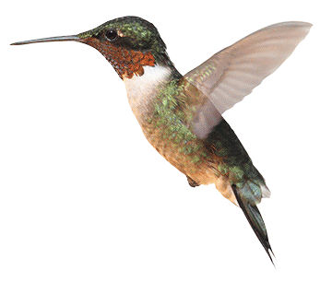
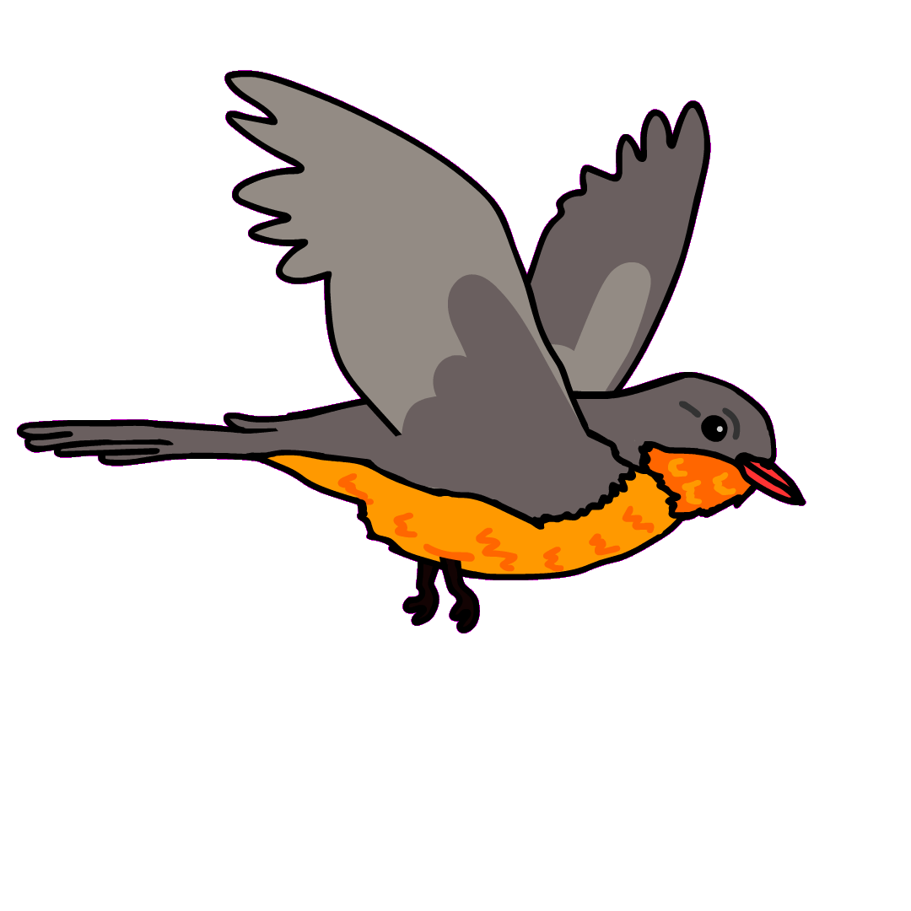
মূল্যায়ন
বাম
ডান
পঞ্চম
তৃতীয়
চতুর্থ
বাম থেকে হলুদ পাখিটির অবস্থান বলো।
ডান থেকে কোন পাখিটির অবস্থান পঞ্চম ?
ডান থেকে কত নম্বর পাখিটি উড়ে গেল?

Slide 14
মূল্যায়ন
ছবি দেখে বলটির অবস্থান লেখ
প্রথম
পঞ্চম
তৃতীয়
চতুর্থ
দ্বিতীয়
প্রথম

Slide 15
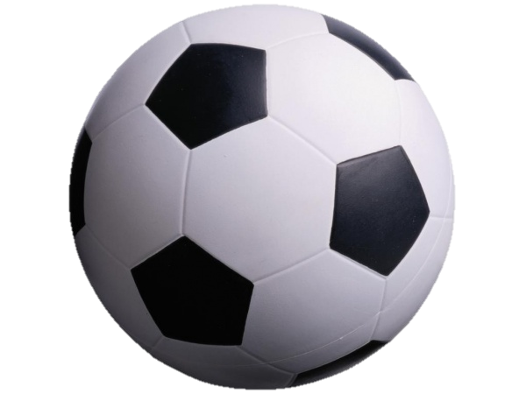
বাম থেকে বৃত্তের ভিতরের বস্তুর অবস্থান খালি ঘরে লেখ।
চতুর্থ
তৃতীয়
প্রথম
পঞ্চম

Slide 16
বাড়ির কাজ
ক্রমবাচক সংখ্যা লিখবে।
গণনাকারী সংখ্যা | এক | দুই | তিন | চার | পাঁচ
ক্রমবাচক সংখ্যা

Slide 17
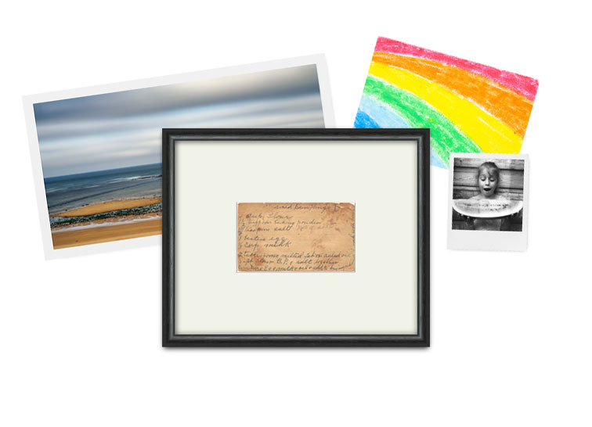
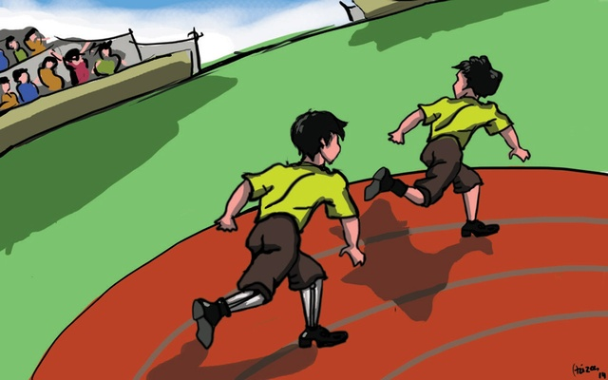
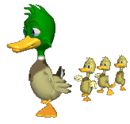
ধন্যবাদ সবাইকে

